Slide 1
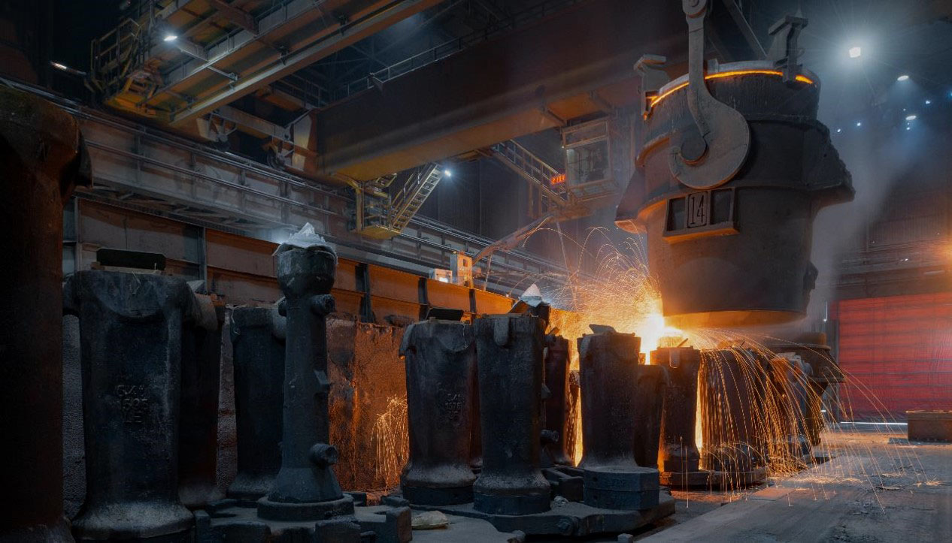

LIBERTY OSTRAVA
Prezentace restrukturalizačního plánu
Výkonný výbor
14. března 2024

Slide 2

Shrnutí
Prezentace
Dnešní prezentaci představí představenstvo Liberty Ostrava a generální ředitel pro hutní prvovýrobu v Evropě
  Iain Hunter – člen představenstva
  Deepak Sogani – člen představenstva
  Ajay Aggarwal – předseda představenstva
  Theuns Victor – generální ředitel pro hutní prvovýrobu
Prezentace bude trvat cca 30 minut a bude doplněna slajdy
K dispozici bude portál, kam budete moct napsat své dotazy a zajistíme, aby byly co nejdříve zodpovězeny.
Prezentace bude uložena na tomto odkazu, pokud se k ní budete chtít později znovu vrátit.
Prezentace bude k dispozici také s českými titulky.
Plán
prezentovaný vrcholovým managementem

Slide 3
Shrnutí
Restrukturalizační plán
  Zajistí udržitelnou budoucnost pro LIBERTY Ostrava a všechny její zainteresované strany.
  Bude k výrobě bram a sochorů využívat vlastní vysokou pec a ocelárnu.
  Bude využívat našich válcoven, na kterých se budou z bram a sochorů pro naše zákazníky vyrábět produkty s vysokou přidanou hodnotou.
  Náš plán zajistí, že pohledávky našich věřitelů budou plně uhrazeny
  Plán se opírá o významnou podporu skupiny
  Restrukturalizační plán počítá se dvěma variantami:
    jedna varianta počítá s vyřešením situace se společností TAMEH Czech – námi preferovaná
    druhá varianta nepočítá se společností TAMEH Czech – v současnosti se jeví jako pravděpodobnější
    Obě varianty mají v podstatě stejné základní předpoklady týkající se výroby, ale jsou rozfázovány odlišným způsobem (viz dále).
Plán
klíčové výsledky

Slide 4
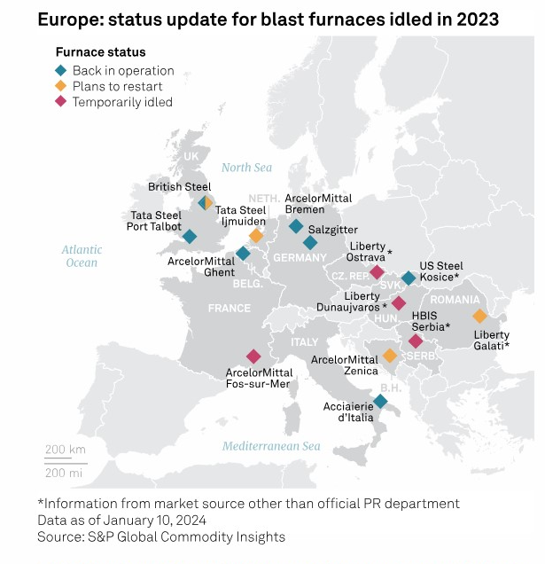
Shrnutí
  Evropský trh s ocelí
  Evropské trhy s ocelí zažívají nejhorší časy od globální finanční krize v roce 2008*.
  To snížilo poptávku i ceny našich výrobků, což nás donutilo snížit objem výroby a dokonce zastavit provoz huti, abychom snížili ztráty.
  Ceny energií se v důsledku války zvýšily na dosud nevídanou úroveň#.
  Dohoda se společností TAMEH Czech, uzavřená v roce 2019, kdy huť vyráběla na plnou kapacitu, se stala ještě více nekonkurenceschopnou kvůli snížené úrovni výroby.
  * - V roce 2023 se výroba oceli v Evropy snížila o více než 26mt oproti roku 2021.
  - jen mezi lednem 2022 a dubnem 2023 ceny elektřina a zemního plynu vzrostly o 200 %

Slide 5
Shrnutí
O co vás žádáme
Žádáme naše věřitele, aby:
  vyloučili společnost TAMEH Czech z hlasování o plánu – ty, kteří ještě nehlasovali
  schválili navrhovaný restrukturalizační plán, dali LO a jejím stakeholderům šanci obnovit výrobu – je to jediná možnost.
Náš majitel během posledních týdnů jasně prokázal, že tento plán podporuje.
Představenstvo společnosti, které je zde dnes přítomno, je pevně přesvědčeno, že je v nejlepším zájmu společnosti LIBERTY Ostrava, našich věřitelů a zúčastněných stran, abyste tento plán podpořili.
Plán

Slide 6
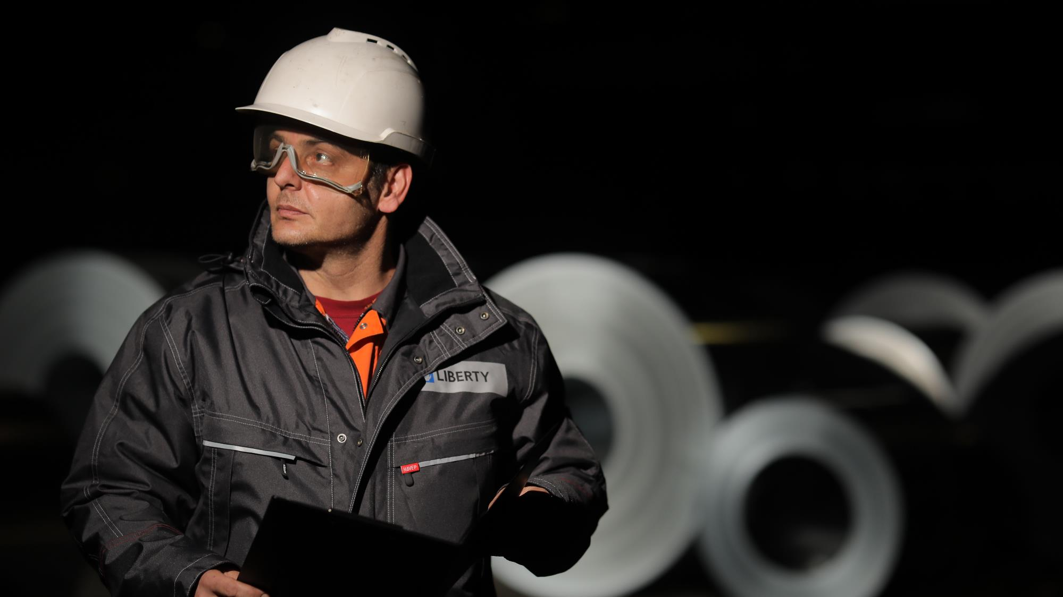
Restrukturalizační plán
LIBERTY Ostrava

Slide 7
Plán je založen na klíčových principech
  Výroba na Válcovnách bude obnovena dříve než na vysoké peci, a to pomocí dovážených kontislitků (bram a sochorů) – cílový termín je březen 2024.
  Snížení celkové výroby prostřednictvím nižší produkce vysoké pece (80 kt/měsíc), aby se vyráběly jen rentabilní výrobky. - Nejzazší datum opětovného spuštění vysoké pece je stanoveno na konec prosince 2024.
  Snížení nákladové základny prostřednictvím zvýšení efektivity a dalších iniciativ vedoucích ke snížení nákladů – o více než 100 milionů eur ročně.
  Významné snížení nákladů na energie prostřednictvím restrukturalizace nebo nahrazením společnosti TAMEH Czech - téměř 100 milionů eur ročně.
  Skupina poskytne na podporu opětovného spuštění huti provozní kapitál - 160 milionů eur po dobu trvání plánu, přičemž 20 milionů eur již poskytla v minulých týdnech.
Plán

Slide 8

Tržní předpoklady
1
2
3
Ceny komodit pro byznys plán byly získány od společnosti MEPS International, předního mezinárodního poradce v oblasti ocelářského průmyslu, který předkládá faktory, které jsou specifické pro Ostravu.
Ceny byly rovněž ověřeny s prognózami společnosti CRU Group ( poradenská společnost pro oblast komodit).
Podle vedení , jsou tyto prognózy v souladu s informacemi o trhu získanými od zákazníků a dodavatelů.

Slide 9
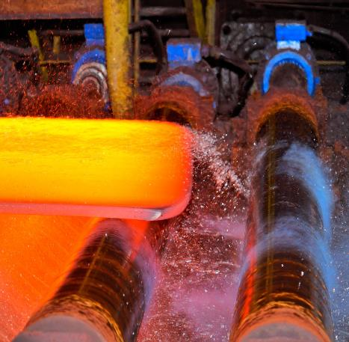
Rozjezd válcoven
Nedílnou součástí obou plánů
Společnost LIBERTY Ostrava již obdržela první dodávku bram (5 000 t) na otestování a minulý týden ji úspěšně vyválcovala. Všechny tyto svitky byly již prodány a expedovány zákazníkovi.
To zajistí určitou část zisku do doby, než bude znovu spuštěna vysoká pec - Cílem je na Steckelově válcovně a také na Rourovně vyrábět 80 000 t oceli prostřednictvím dovážených kontislitků.
Na základě úspěšně otestované výroby budou v nadcházejících týdnech dodány další dodávky materiálu s cílem v dubnu vyválcovat 30 000 t a v červnu produkci zvýšit až na 80 000 t.

Slide 10
Dodávky energií:
Restrukturalizační plán
Plán A – dohoda se společností TAMEH Czech
Plán B –nový energetický komplex
Veškerá média poskytovaná společností TAMEH Czech:
pára
teplo
stlačený vzduch
elektřina podle požadovaného množství
elektřina navíc bude dodána z veřejné sítě
Nový energetický komplex:
menší kotle
menší kompresory
elektrická turbodmychadla
teplo od společnosti Veolia
veškerá elektřina z veřejné sítě

Slide 11
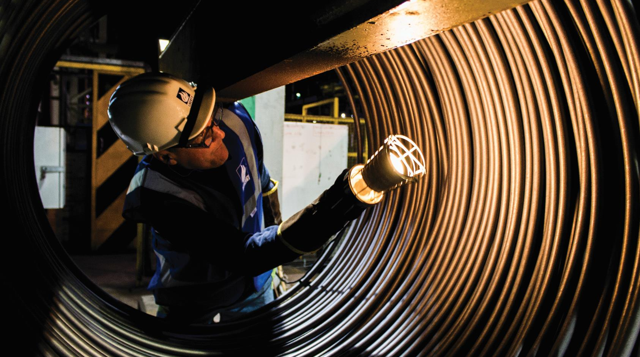
Plán A

Slide 12

Plán A – Celkový přehled
- Předpokládá, že do 30. dubna 2024 dojde k dohodě se společností TAMEH Czech.
- Podle tohoto scénáře v červnu 2024 obnovíme výrobu na vysoké peci a dalších provozech a do července2024 postupně navýšíme výrobu.
Plán A
Aby mohl být plán A úspěšný, bude podnik muset požádat věřitele (kromě společnosti TAMEH Czech) o počáteční odklad splátek - návrh:
Zajistit, aby 25 % pohledávek bylo uhrazeno do 30. června 2024.
Zbytek ve výši 75 % bude uhrazen v období od ledna 2025 do března 2026.

Slide 13
Plán A – klíčové předpoklady
- Do 30. dubna 2024 dosáhnout se společností TAMEH Czech dohody.
- V dubnu budou válcovny vyrábět 30 kt, aby přispěly k pokrytí nákladů. Bramy budou dodávány buď z Galati nebo od externích dodavatelů.
Plán A
- Je dosaženo dohody se všemi klíčovými skupinami věřitelů včetně společnosti EGAP.
Rozjezd vysoké pece je plánován na červen 2024 a stabilní výroby by mělo být dosaženo v červenci 2024 .
- Restrukturalizační plán bude závislý na finanční injekci ze skupiny ve výši 160 milionů eur.

Slide 14
Finanční ukazatele plánu A
V červnu zafoukání vysoké pece a v červenci již standardní výroba
Expedice hotových výrobků z vlastních bram
První úhrada pohledávek
Zbývající úhrady pohledávek
Finanční podpora skupiny na období od června 115 milionů eur. (do června 45 mil. eur)

Slide 15
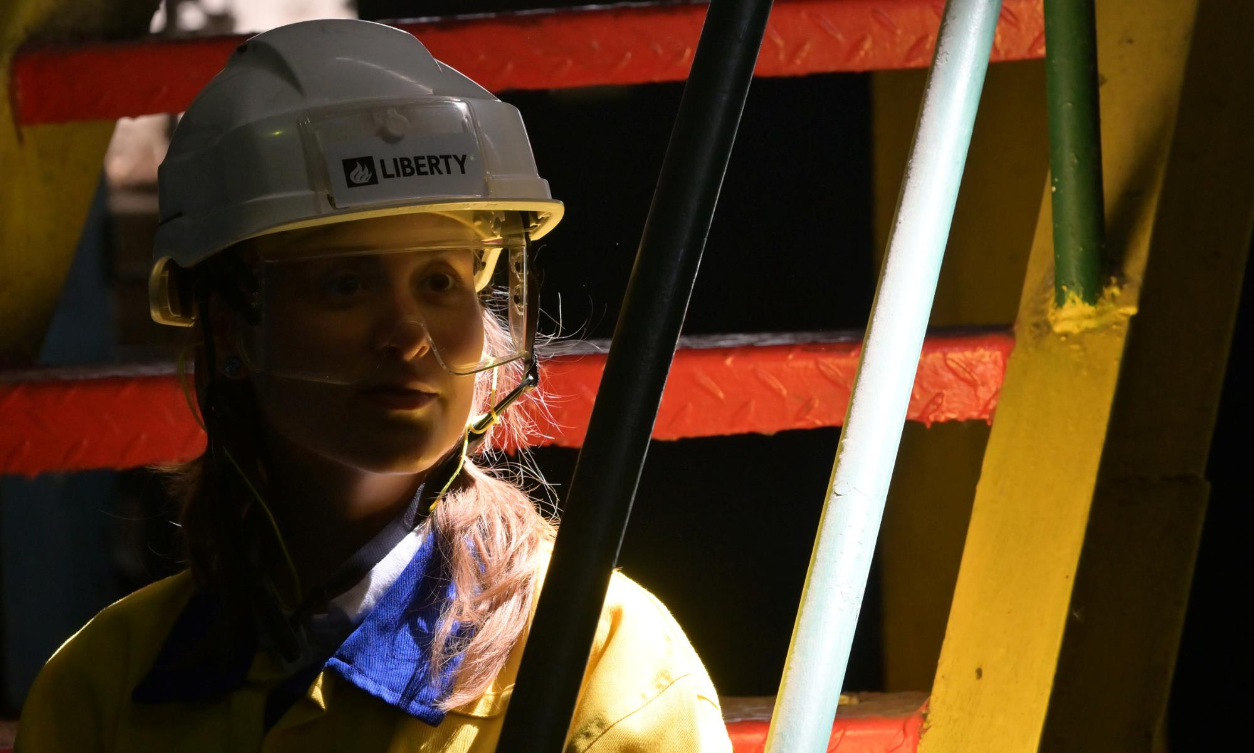
Restrukturalizační plán B – Nový energetický komplex

Slide 16
Plán B – Celkový přehled
- Předpokládá, že nedojde k dohodě se společností TAMEH Czech o dodávkách energií vyjma distribuce energie.
Nákup kontislitků, aby bylo možné spustit výrobu na Válcovnách. Ten se navýší až na 80 kt a bude probíhat až do 31. prosince 2024, kdy se přejde na vlastní bramy.
Termín rozjezdu VP je stanoven na konec prosince 2024. VP a další zařízení budou dostávat požadovaná média z nově instalovaného zařízení.
Plán B
Nové řešení pomocí elektrického turbodmychadla vzniklo během několika posledních měsíců, kdy souběžně probíhala jednání se společností TAMEH Czech.:
Obdrželi jsme nabídky od výrobců OEM na základě podrobných specifikací.
Dodací lhůta spolu s instalací a uvedením do provozu je stanovena na více než 8 měsíců.
Na trhu jsou k dispozici také stávající podobná zařízení.
Nový energetický komplex :
Začne s mobilními kotli, které budou časem nahrazeny stálými kotli.
Bude zahrnovat elektrická turbodmychadla s motorem, převodovkou, dmychadlem a pohonem.
Menší kompresory pro zajištění stlačeného vzduchu

Slide 17
Plán B – klíčové předpoklady
- V zásadě je podobný plánu A - hlavní změny jsou:
vyšší počáteční náklady než bude dokončena instalace nové technologie.
delší doba čerpání finančních prostředků do konce roku 2024.
- Požadované finance dosáhnou výše 160 milionů eur (CAPEX, nepředvídané výdaje a vyšší provozní ztráty) - předpokládá se, že budou pokryty kombinací finanční podpory ze skupiny, pracovního kapitálu a případně financování dlouhodobého majetku.
- Po zprovoznění vysoké pece budou platit stejné provozní předpoklady, ale o 9 měsíců později než u plánu A.
Plán B
- Výrazně se sníží fixní a variabilní náklady.
- Vysoká pec nebude zprovozněna, dokud nebude dokončen přechod na elektrické kompresory - předpokládá se, že vysoká pec bude znovu spuštěna do 31. prosince 2024 a její náběh bude zahájen v únoru 2025.
- V rámci plánu B jsou základní variabilní náklady na provoz po naplnění výroby podstatně nižší, zisk je vyšší a vyšší je i tvorba volných finančních prostředků.
- Plán B znamená, že pohledávky věřitelů budou uhrazeny během 9 měsíců v období od dubna do prosince 2025.

Slide 18
Finanční ukazatele plánu B
Spolupráce se společností TAMEH Czech je přerušena a LO zaplatí za její efektivní náhradu 40 milionů eur .
Přínosem těchto kapitálových výdajů je snížení nákladů o cca 45 milionů eur ročně.
VP se znovu rozjede 25. ledna. Financování vstupního materiálu ve výši 25 mil. eur se předpokládá v červnu s tím, že společnost nakoupí bramy na trhu.
Liberty Ostrava splatí 25 % svých závazků vůči věřitelům do 31. 12. 2024 a zbývajících 75 % do 31. 12. 2025.

Slide 19

Rozdíly v plánech pro věřitele

Slide 20


Restrukturalizační plán – dopad na věřitele
Dosažení dohody se společností TAMEH Czech
Spuštění vysoké pece 1. června 2024
Vysoká pec plně v provozu v polovině července 2024
Celková doba restrukturalizace 24 měsíců
A
Plán A dopad na věřitele
Se společností TAMEH Czech nebylo dosaženo dohody
Opětovné spuštění vysoké pece 31. prosince 2024
Vysoká pec plně v provozu v polovině února 2025
Celková doba restrukturalizace 21 měsíců
B
Plán B dopad na věřitele

Slide 21

Závěr

Slide 22

Závěr
LIBERTY Ostrava je nedílnou součástí socioekonomické struktury regionu.
Vedení společnosti a její akcionář jsou i nadále plně odhodláni zajistit její dlouhodobý a udržitelný úspěch.
Akcionář zajistí, že skupina uhradí své pohledávky vůči Liberty Ostrava, aby byla zajištěna likvidita podniku a byly zajištěny včasné platby zaměstnancům a dodavatelům.
Vedení prokázalo pružnost při provozování jiného modelu, který nevyžaduje tolik elektrické energie. Jedná se o krátkodobé řešení a cílem zůstává zajistit provoz vysoké pece a všech válcoven.
Navrhovaný restrukturalizační plán nabízí jediné řešení, které zajistí, že pohledávky všech věřitelů budou včas a v plné výši uhrazeny.
Proto je jedinou logickou možností:
  schválit vyloučení společnosti TAMEH Czech z hlasování o restrukturalizačním plánu a
  po jeho prostudování restrukturalizační plán schválit, a to nejpozději do 15. dubna 2024.
závěr

Slide 23
Děkujeme
Pro další informace nás prosím kontaktujete prostřednictvím emailové adresy creditorsinfo.ostrava@libertysteelgroup.com

